Slide 1
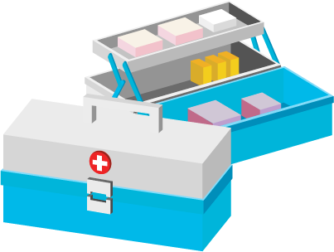
Остановим
туберкулёз
вместе!
24 марта
24 марта
ВСЕМИРНЫЙ ДЕНЬ БОРЬБЫ
ПРОТИВ ТУБЕРКУЛЁЗА

Slide 2
ТУБЕРКУЛЁЗ
24 марта
Туберкулез – инфекционное заболевание, возбудителем которого является микобактерия туберкулёза (в народе её называют палочкой Коха). Эта болезнь поражает все органы и системы, но в 90% случаев поражаются легкие.
ТБ является заразной болезнью. Как и простудные заболевания, он распространяется по воздуху. Заразны только те люди, которые больны ТБ легких. При кашле, чихании, разговоре или плевании эти люди выделяют в воздух ТБ бактерии, называемые бациллами. Для инфицирования человеку достаточно вдохнуть лишь незначительное ИХ количество.

Slide 3
ФАКТЫ
24 марта
В целом, в настоящее время одна треть мирового населения инфицирована бациллами ТБ.
5-10 % людей, инфицированных бациллами ТБ (но не инфицированных ВИЧ), заболевают или становятся заразными на каком-либо этапе их жизни. Риск развития ТБ у людей, инфицированных ВИЧ и ТБ, гораздо выше
Подсчитано, что в 2009 году в мире произошло 1,7 миллиона случаев смерти от ТБ (в том числе 380 000 людей с ВИЧ), то есть ежедневно происходило около 4 700 случаев смерти.
В 2009 году произошло 9,4 миллиона новых случаев заболевания туберкулезом, из которых 80% пришлось только на 22 страны. Показатель глобальной заболеваемости туберкулезом на душу населения снижается, но это снижение идет очень медленно - менее 1%.
по материалам: http://www.who.int/mediacentre/factsheets/fs104/ru/index.html

Slide 4
ФАКТЫ
24 марта
Туберкулез - это всемирная пандемия. Среди 15 стран с самыми высокими показателями заболеваемости туберкулезом 13 находятся в Африке, в то время как треть всех новых случаев заболевания происходит в Индии и Китае.
Туберкулез с множественной лекарственной устойчивостью (МЛУ-ТБ) является формой туберкулеза, не поддающейся стандартной терапии препаратами первой линии. МЛУ-ТБ присутствует практически во всех странах, охваченных обзорами ВОЗ и ее партнеров.
По оценкам, в 2008 году произошло 440 000 новых случаев заболевания МЛУ-ТБ, при чем более 50% всех случаев в мире пришлось на три страны - Индию, Китай и Российскую Федерацию.
по материалам: http://www.who.int/mediacentre/factsheets/fs104/ru/index.html

Slide 5
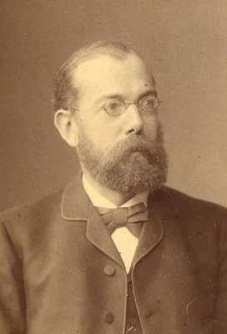
Ежегодно 24 марта проводится Всемирный день борьбы с туберкулезом
24 марта
Именно 24 марта 1882 года Роберт Кох объявил об открытии возбудителя, что дало возможность изучать палочку дальше и находить способы борьбы с ней. К сожалению, проблема туберкулеза все еще актуальна, в отличие от побежденной натуральной оспы. Ежегодно в мире от осложнений туберкулеза умирает 2-3 миллиона человек.

Slide 6
КАК МОЖНО ЗАРАЗИТЬСЯ ТУБЕРКУЛЁЗОМ?
24 марта
Основной источник инфекции – больной с открытой формой туберкулёза. Микобактерии туберкулёза переносятся по воздуху невидимыми мельчайшими капельками мокроты, которые выделяются при кашле, чихании, разговоре.
При вдыхании зараженного воздуха микобактерии туберкулёза попадают в организм здорового человека и вызывают заболевание. Реже встречается пищевой путь передачи инфекции – через сырое молоко, мясо, яйца от больных туберкулёзом животных и птиц. Заразиться также можно при пользовании полотенцем, посудой, постелью больного.

Slide 7
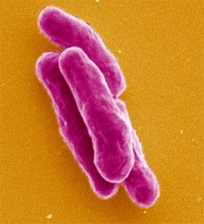
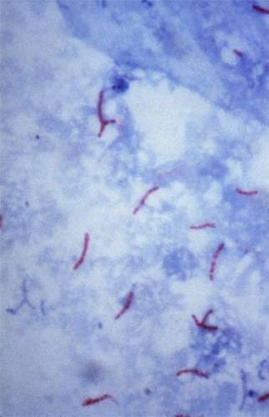
Устойчива ли палочка Коха во внешней среде?
24 марта
Микобактерии туберкулёза достаточно устойчивы во внешней среде. Например: в высохшей мокроте сохраняет свою жизнеспособность до 1,5 лет, на страницах книг – до 1,5 месяцев, достаточно быстро погибает при попадании прямых солнечных лучей (через 1-2 часа), при ультрафиолетовом облучении они погибают спустя несколько минут, под воздействием хлорсодержащих препаратов – через 6 часов.

Slide 8
Какие факторы способствуют развитию туберкулёза?
24 марта
ФАКТОРЫ
РИСКА ЗАБОЛЕВАНИЯ
ТУБЕРКУЛЁЗОМ
К факторам, способствующим развитию туберкулёза, относятся: недостаточное и неполноценное питание, недостаток витаминов, частые простудные заболевания, постоянный стресс и курение.
К факторам, способствующим развитию туберкулёза, относятся: недостаточное и неполноценное питание, недостаток витаминов, частые простудные заболевания, постоянный стресс и курение.
Существует так же группа соматического риска заболевания туберкулезом – это больные сахарным диабетом, язвенной болезнью желудка и 12-перстной кишки, оперированным желудком, хроническими неспецифическими заболеваниями легких (например, хронический бронхит), с ВИЧ-инфекцией. Велик риск заболевания туберкулёзом

Slide 9
Каковы основные признаки туберкулёза?
24 марта
п
р
и
з
н
а
к
и
п
р
и
з
н
а
к
и
периодическое или
постоянное
повышение температуры тела.
общая слабость
кровохарканье
боль в грудной клетке
похудание
потеря аппетита
длительный кашель более 2-3 недель

Slide 10
Может ли туберкулёз протекать без жалоб?
24 марта
У 10 – 15% больных на начальной стадии туберкулёз ничем не проявляется и является случайной находкой при профилактическом флюорографическом обследовании. У 1/3 больных отмечаются только симптомы функционального характера – быстрая утомляемость, повышенная раздражительность, снижение трудоспособности, слабость. Эти больные длительно считают себя здоровыми, за медицинской помощью не обращаются и представляют опасность для окружающих.

Slide 11
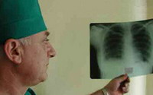
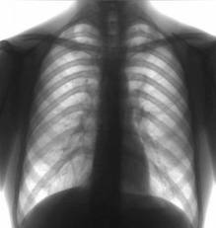
Что нужно делать, если возникло подозрение на туберкулёз?
24 марта
При появлении первых же признаков заболевания необходимо немедленно обратиться в лечебное учреждение и обследоваться на туберкулёз. Основным методом ранней диагностики туберкулёза у взрослых является флюорографическое обследование органов грудной клетки, а среди детей и подростков - туберкулинодиагностика (реакция
Манту с 2ТЕ).

Slide 12
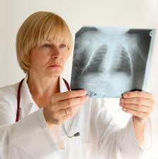
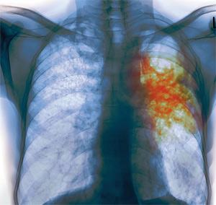
Излечим ли туберкулёз?
24 марта
При своевременном выявлении туберкулеза и неукоснительном соблюдении предписанного врачом режима лечения туберкулёз излечим. Лечение длится 6-8 месяцев, реже до 1 года и более. Если больной прерывает лечение, туберкулёз вспыхивает вновь, но с большей силой. При этом микобактерии могут приобрести устойчивость к противотуберкулезным препаратам, развивается лекарственно устойчивый туберкулез, полностью излечить который очень трудно, а иногда невозможно.

Slide 13
ВИЧ и ТБ
24 марта
ВИЧ и ТБ представляют собой смертельное сочетание, компоненты которого ускоряют развитие друг друга. ВИЧ ослабляет иммунную систему. Вероятность заболевания ТБ человека, инфицированного ВИЧ и бациллами ТБ, во много раз выше, чем у человека, не инфицированного ВИЧ. ТБ является основной причиной смерти ВИЧ-инфицированных людей. В Африке ВИЧ является единственным значимым фактором, определяющим возрастающую заболеваемость ТБ с 1990 года.
по материалам: http://www.who.int/mediacentre/factsheets/fs104/ru/index.html
ВОЗ и ее международные партнеры создали Рабочую группу по борьбе с ТБ/ВИЧ, которая разрабатывает глобальную политику в области борьбы с ВИЧ-ассоциированным ТБ и информирует относительно того, как совместными усилиями направить борьбу с ТБ и ВИЧ против этой смертельной комбинации. Временная политика в области совместной борьбы с ТБ/ВИЧ предусматривает действия по созданию механизмов сотрудничества между программами по борьбе с ТБ и ВИЧ/СПИДом, уменьшению бремени ТБ среди населения и бремени ВИЧ среди людей, больных ТБ.

Slide 14
Как оградить себя от заражения туберкулёзом?
п
р
о
ф
и
л
а
к
т
и
к
а
направления:
санитарное – это обучение больного правилам поведения в обществе, влажная уборка в помещении, где находится больной и своевременное полноценное лечение самого больного
специфическое: а) вакцинация и ревакцинация БЦЖ, б) химиопрофилактика – лицам из контакта с туберкулезной инфекцией и инфицированным лицам;
общие мероприятия – рациональный режим труда и отдыха, рациональное питание, отказ от курения и алкоголя.

Slide 15
БУДЬТЕ ЗДОРОВЫ!
24 марта
ВСЕМИРНЫЙ ДЕНЬ БОРЬБЫ
ПРОТИВ ТУБЕРКУЛЁЗА

